Slide 1
TIẾNG VIỆT 1

Slide 2
01
NHẬN BIẾT

Slide 3
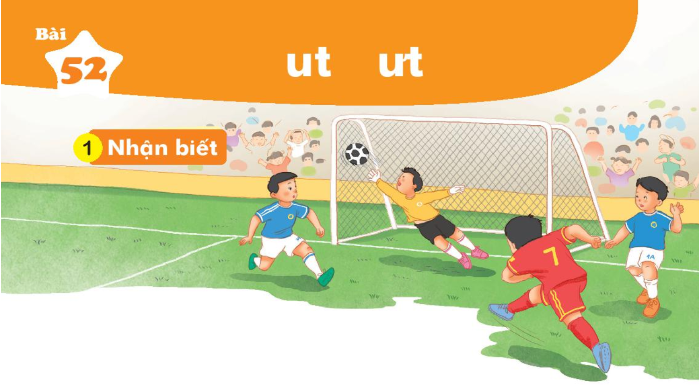
Cầu thủ số 7 thu hút khán giả bằng một cú sút dứt điểm.
ut
ut
ưt

Slide 4
Bài 52: ut ưt

Slide 5
02
ĐỌC

Slide 6
ut
ưt
s
ut
ut
sút

Slide 7
ut
ut
bụt
hụt
ut
ut
lụt
sụt
ưt
ưt
dứt
mứt
ưt
ưt
nứt
sứt

Slide 8
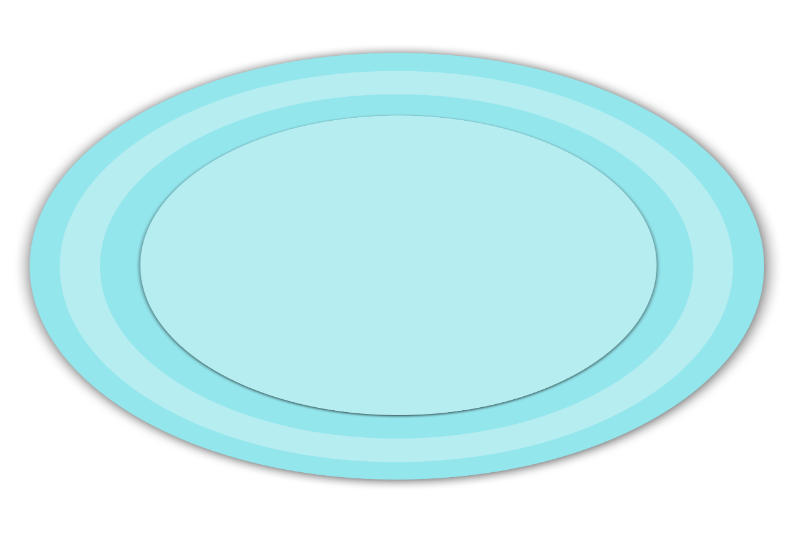
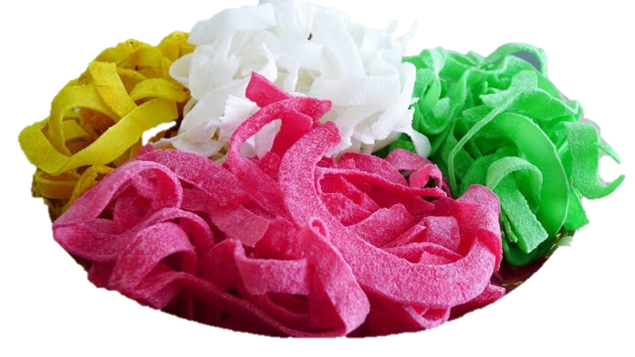
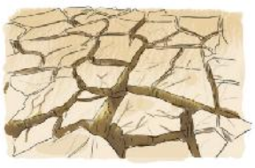
bút chì
mứt dừa
nứt nẻ

Slide 9
ut
ưt
s
ut
ut
sút

Slide 10
ut
ut
bụt
hụt
ut
ut
lụt
sụt
ưt
ưt
dứt
mứt
ưt
ưt
nứt
sứt

Slide 11
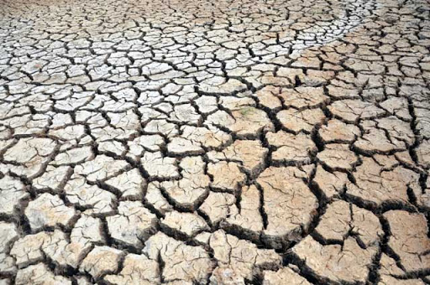
bút chì
mứt dừa
nứt nẻ

Slide 12
03
VIẾT

Slide 15
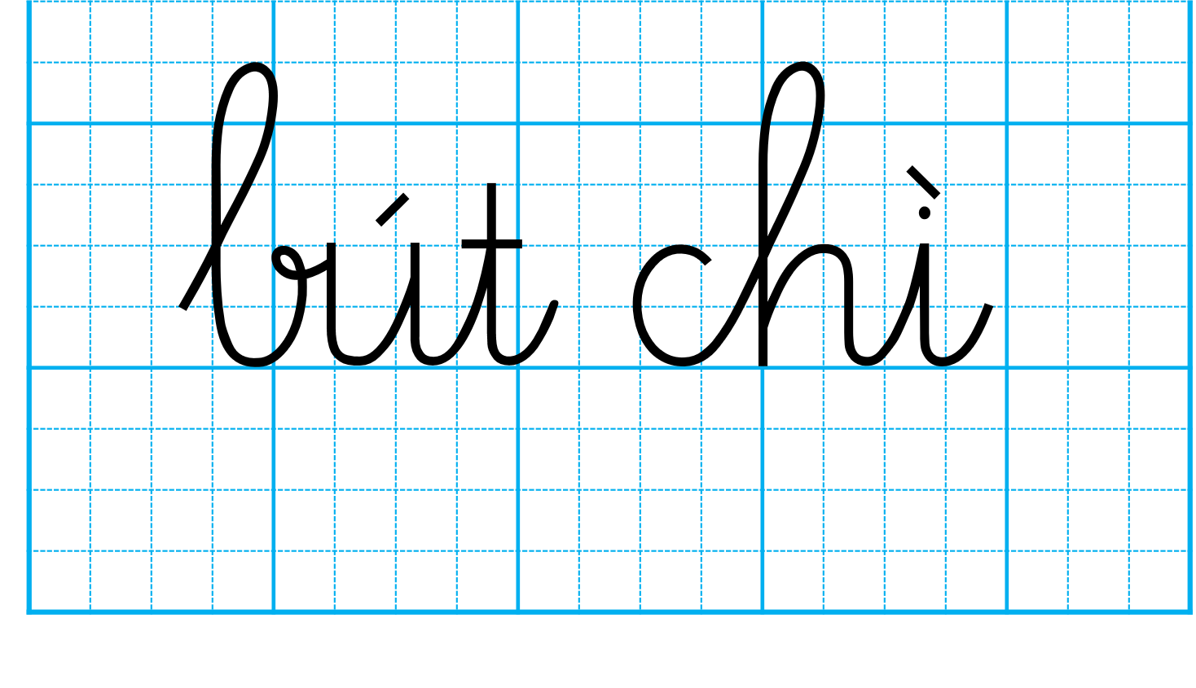

Slide 16
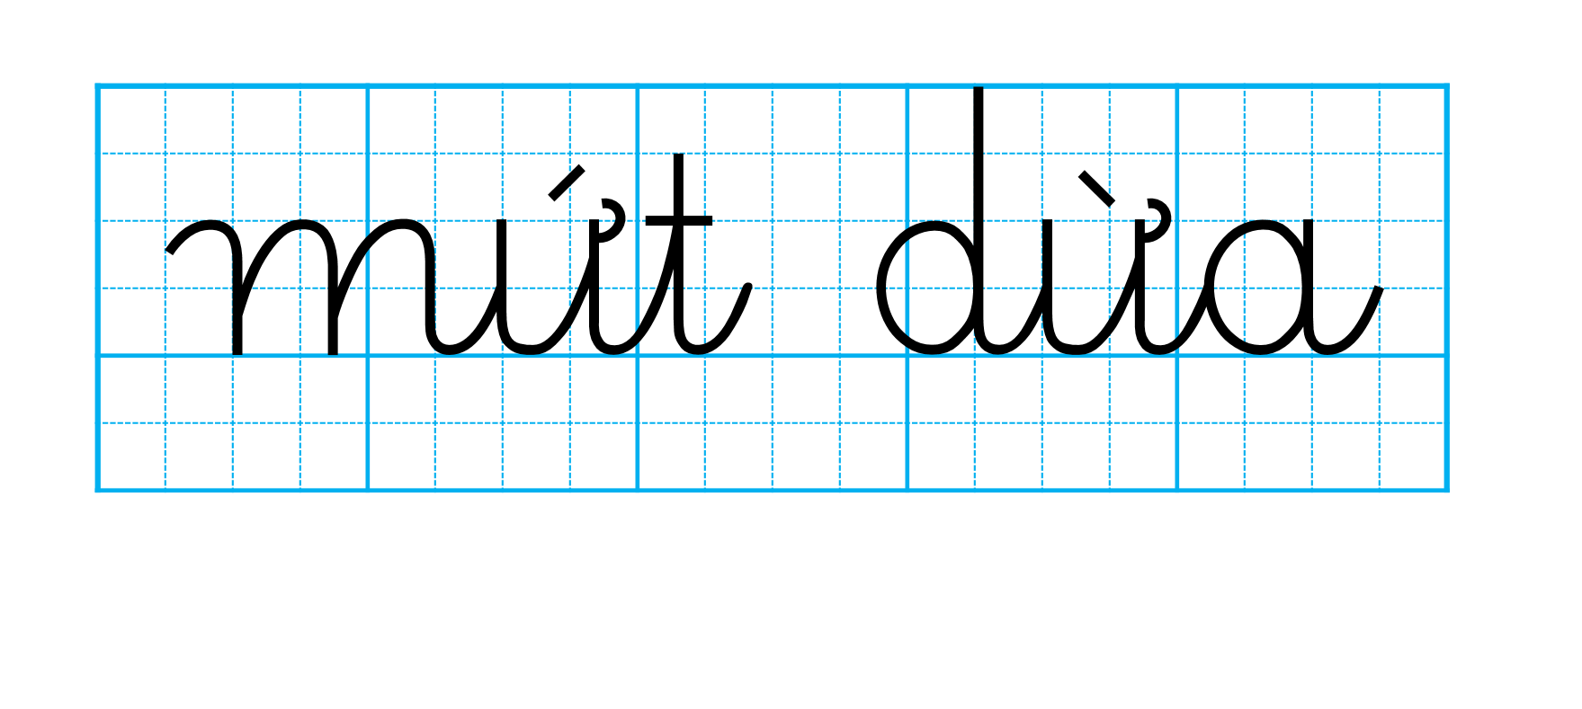

Slide 17
04
ĐỌC

Slide 18
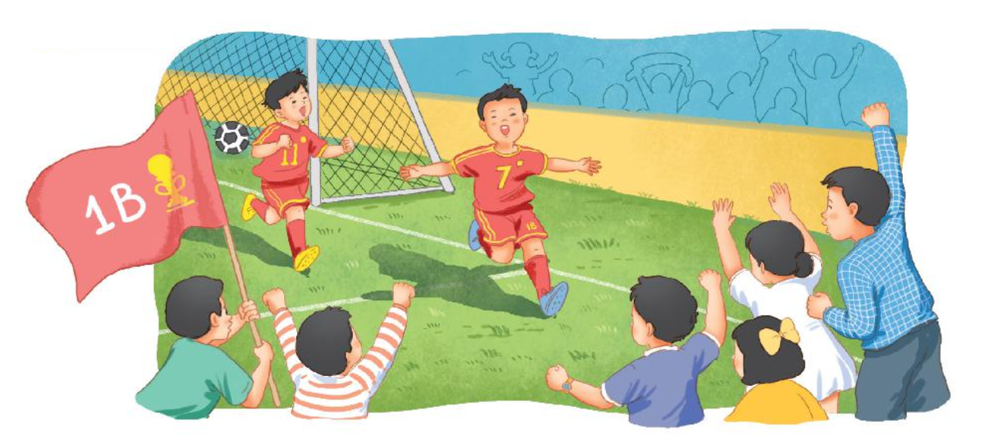

Slide 19
Trận đấu thật gay cấn. Lúc đầu, đội bạn chơi rất hay, đội nhà bị dẫn một bàn. Bất ngờ, cầu thủ số 7 sút xa, tỉ số là một đều. Phút chót, số 7 lại bứt phá ghi bàn. Khán giả hò reo, nhảy múa.
ut
ut
ưt

Slide 20
Luyện đọc tiếng:
sút
dẫn
bứt
Luyện đọc từ:
gay cấn
sút xa
phút chót
bứt phá
hò reo

Slide 21
1
2
Trận đấu thật gay cấn. Lúc đầu, đội bạn chơi rất hay, đội nhà bị dẫn một bàn. Bất ngờ, cầu thủ số 7 sút xa, tỉ số là một đều. Phút chót, số 7 lại bứt phá ghi bàn. Khán giả hò reo, nhảy múa.
3
4
5

Slide 22
05
NÓI

Slide 23
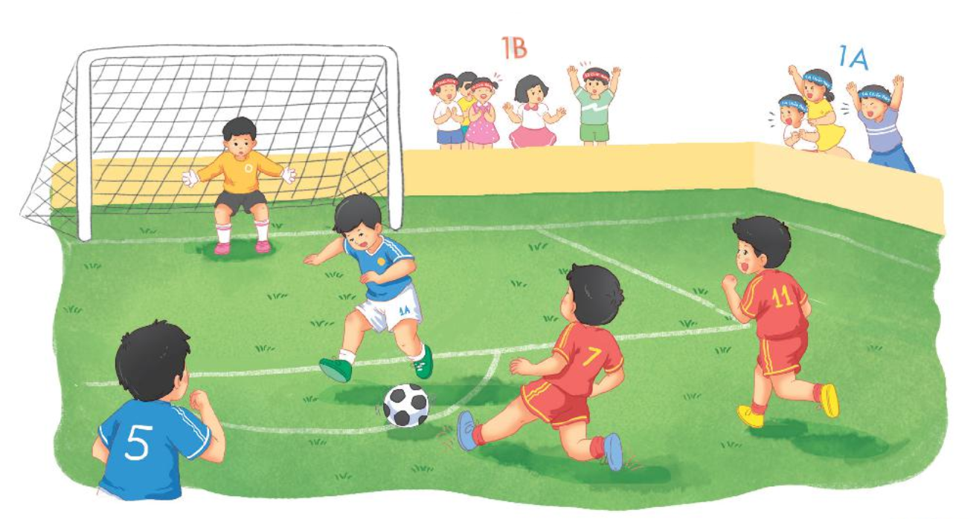
Đá bóng

Slide 24
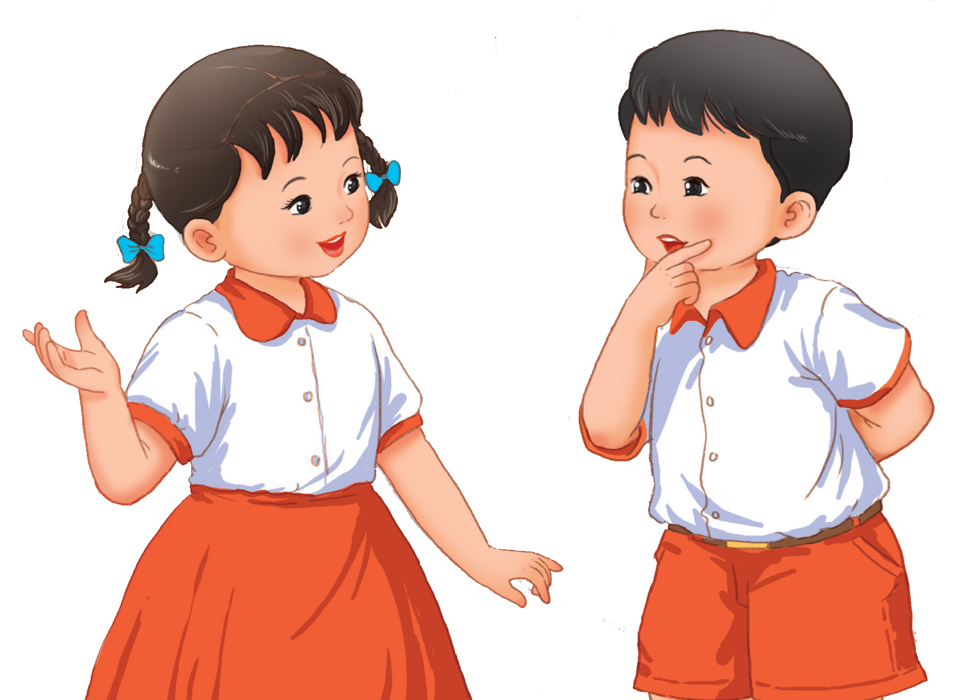
HOẠT ĐỘNG TIẾP NỐI

